Slide 1
스크래치로 만드는 크리스마스 카드
부산대학교 소프트웨어교육센터
김경민 교수

Slide 2
스크래치 3.0
코딩 초보자들을 위해 MIT 미디어 연구소에서 개발한 교육용 프로그래밍 언어 및 환경
블록형 프로그래밍 언어
기존의 프로그래밍 언어보다 배우기 쉬움
컴퓨터적 사고능력 향상을 목표
컴퓨터 프로그래밍 능력은 현재 사회에서 중요한 한 부분
프로그래밍을 배우면 문제 해결, 프로젝트 기획, 아이디어의 의사소통에 필요한 중요 전략들을 배우게 됨
Notes:
스크래치(Scratch)는 MIT 미디어 연구소에서 개발한 무료 교육용 프로그래밍 언어입니다. 스크래치 1.4 버전에서 2.0 버전을 거쳐서 현재 3.0버전이 나와 있습니다.
스크래치는 블록 기반 프로그래밍으로 재미있고 교육적이며 배우기 쉽습니다. 블록 기반의 언어로 퍼즐이나 레고 같이 블록 팔레트에서 블록을 끌어 다른 블록과 연결하여 프로그래밍을 합니다. 이러한 블록 프로그래밍을 이용하여 프로그래밍의 기본 원리를 이해한 후 다른 프로그래밍 언어를 습득하기 용이합니다.

Slide 3
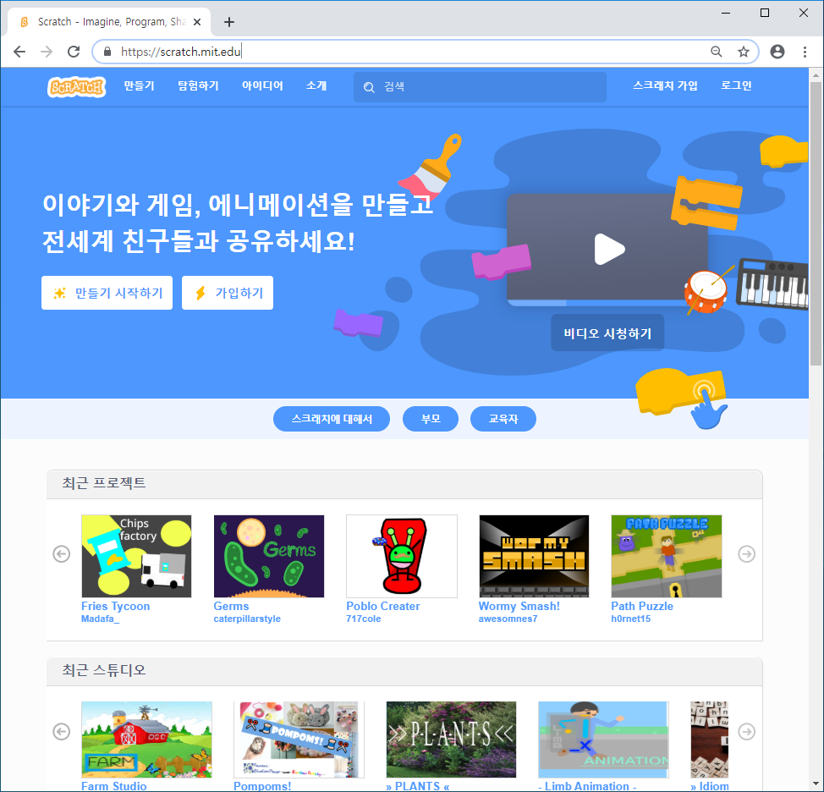
스크래치 시작하기
https://scratch.mit.edu
Notes:
https://scratch.mit.edu 사이트에 접속합니다. - 만들기 시작하기 버튼을 눌러서 가입 없이 만들 수 있습니다. 이 경우 만들어 놓은 프로젝트를 컴퓨터에 저장하여 다음에 사용할 수 있습니다. - 가입 없이 만들면 만든 내용이 저장되지 않음으로 가입 후 만드는 것이 좋습니다. 이 경우는 다음 로그인 후 저장된 내용을 볼 수 있습니다.

Slide 4
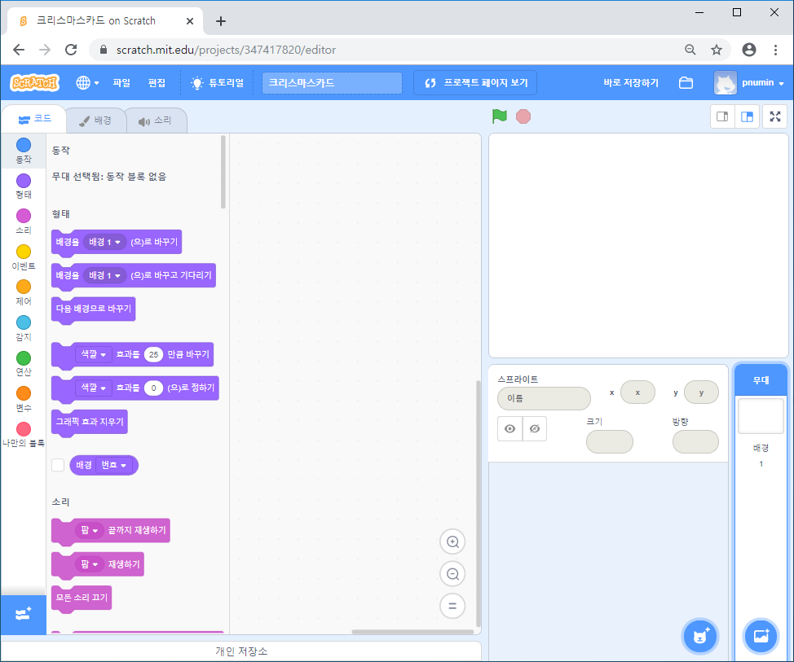
프로젝트 이름 지정하기
Notes:
스크래치 프로젝트 이름 지정하기 - 스크래치 프로젝트 이름을 지정하면 파일로 저장할 경우 파일명으로 사용됩니다. - 스크래치 프로젝트 이름을 지정하면 자신이 작성한 파일 관리하기 편리합니다.

Slide 5
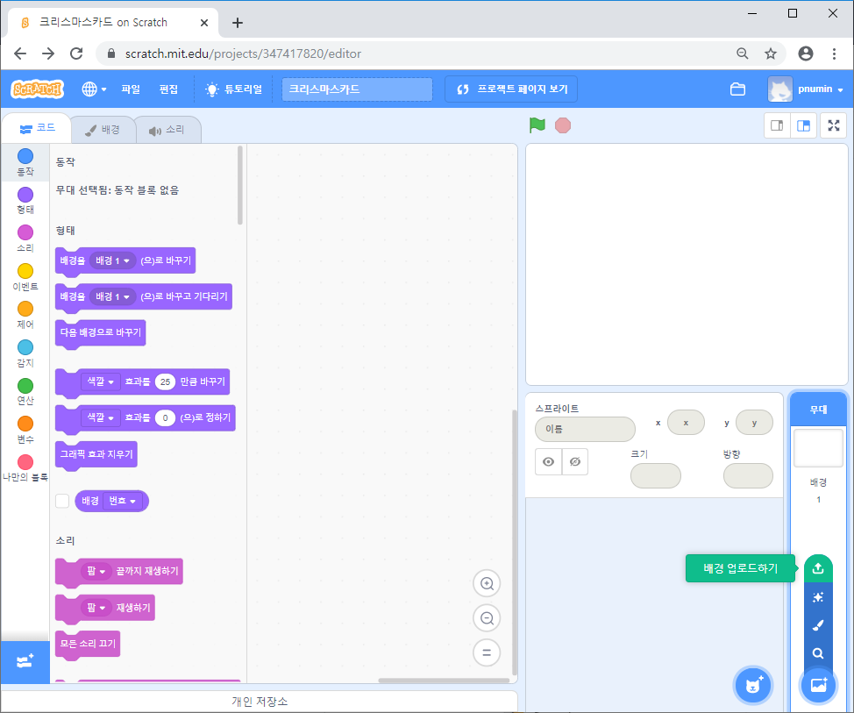
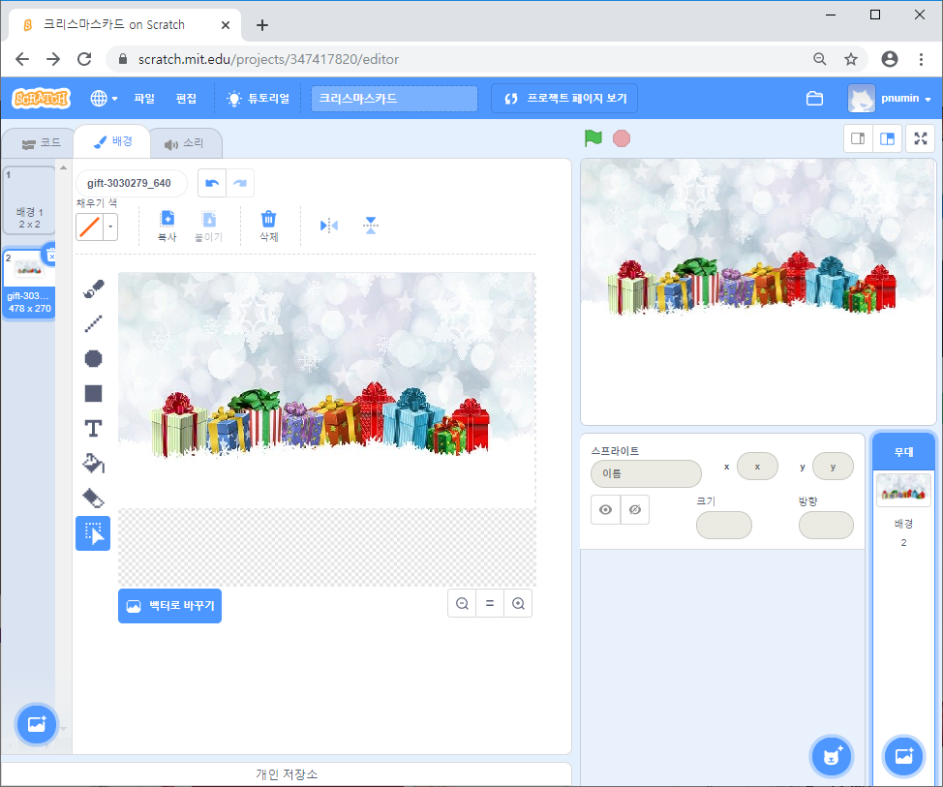
배경 지정
Notes:
스크래치 배경 지정하기
스크래치 오른쪽 하단의 무대 영역 아래 버튼에 마우스를 가져 놓습니다.
배경그림을 업로드하기 버튼을 눌러 사용할 이미지를 선택합니다. - 스크래치에서 제공하는 배경을 선택할 수도 있습니다. - 스크래치에서 제공하는 배경을 선택하기 위해서는 배경고르기 버튼을 누르면 됩니다.
배경이 업로드되면 배경 편집 화면이 나옵니다.
배경 편집화면에서 배경을 오른쪽 상단의 무대 영역을 보면서 배경을 조정합니다.
상단의 코드 탭을 눌러서 코드 영역으로 변경합니다.

Slide 6
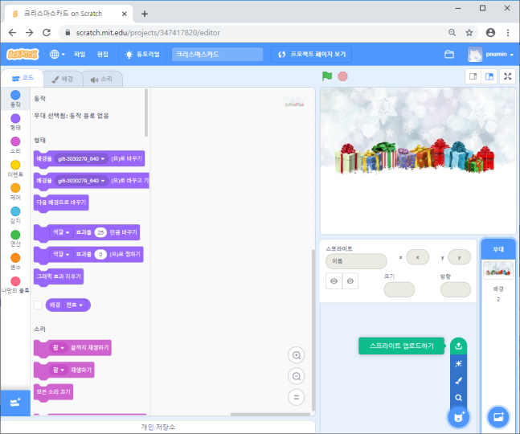
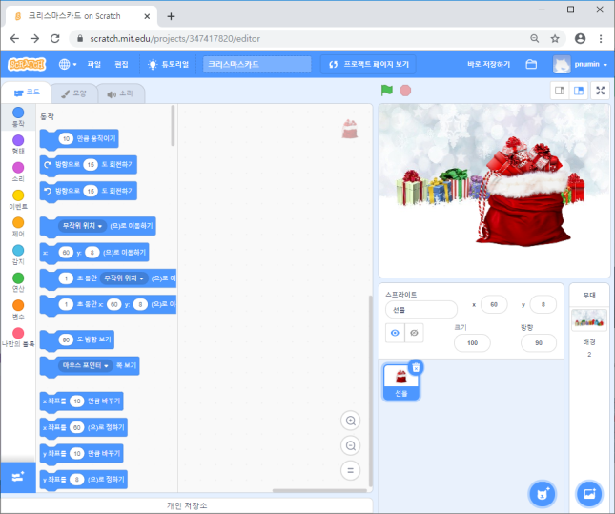
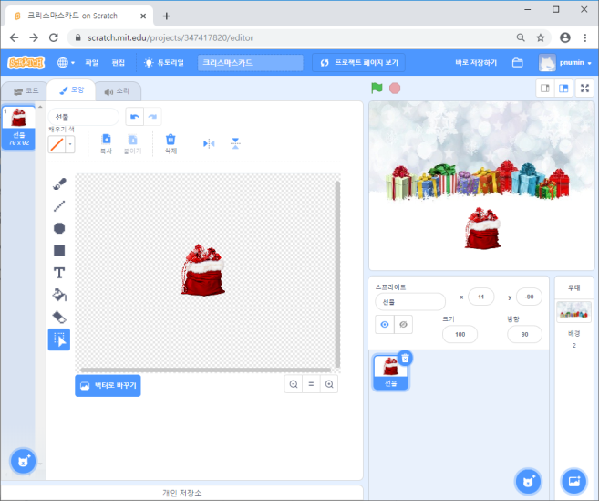
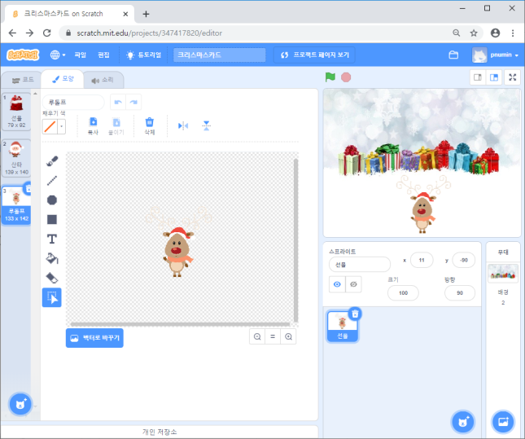
스프라이트 만들기
Notes:
스크래치 스프라이트 만들기 - 스프라이트는 스크래치에서 실행되는 캐릭터입니다.
오른쪽 하단의 스프라이트 버튼을 눌러 스프라이트로 사용할 이미지를 업로드합니다. - 스프라이트도 스크래치에서 제공되는 스프라이트를 사용할 수 있습니다. - 배경과 마찬가지로 스프라이트 버튼에 마우스를 놓은 후 스프라이트 고르기 메뉴를 선택하면 제공되는 스프라이트를 사용할 수 있습니다,
스프라이트에 이미지가 추가되면 상단의 모양 탭을 눌러 스프라이트의 크기를 조정합니다.
하나의 스프라이트에 여러 모양의 스프라이트를 넣을 수 있습니다.
모양 탭 하단의 스프라이트 버튼을 눌러 산타와 루돌프 이미지를 추가합니다.
상단의 코드 탭을 눌러 줍니다.

Slide 7
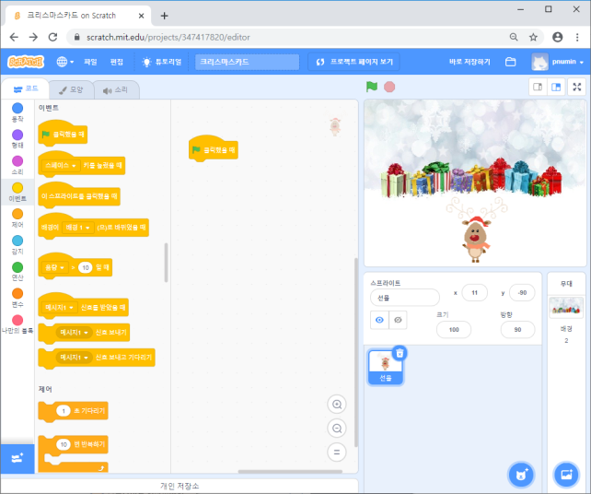
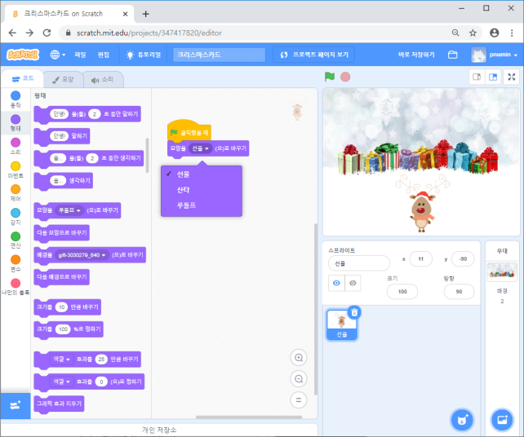
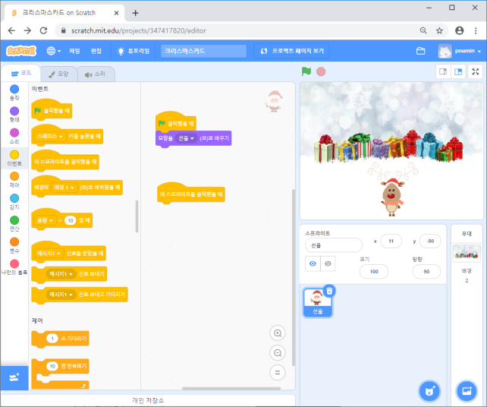
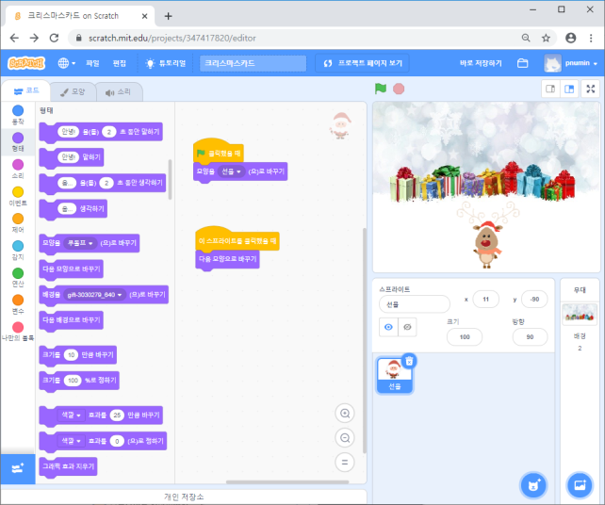
스프라이트 모양 변경하기
Notes:
스프라이트 모양 변경하기 - 프로그램을 실행하면 선물이 나타나고 선물을 누를 때 마다 다른 산타와 루돌프가 나타나도록 합니다.
선물 스프라이트를 선택한 후 상단의 코드 탭을 누른 후 왼쪽의 이벤트 블록을 선택합니다.
이벤트 블록에서 시작클릭했을 때 블록을 코드 영역으로 드래그합니다.
형태 블록에서 모양을 바꾸기 블록을 코드영역으로 드래그 한 후 시작클릭했을 때 블록에 끼워 줍니다. - 이때 모양은 선물로 바꿔 줍니다.
이벤트 블록에서 이 스프라이트를 클릭했을 때 블록을 코드 영역으로 드래그합니다.
형태 블록에서 다음 모양으로 바꾸기 블록을 코드영역으로 드래그 한 후 이 스프라이트를 클릭했을 때 블록에 끼워 줍니다.
오른쪽 상단 무대 영역 위쪽에 시작 버튼을 누르고 선물 스프라이트를 눌러서 실행해 보세요.

Slide 8
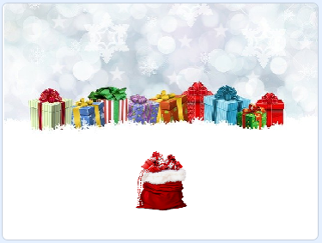
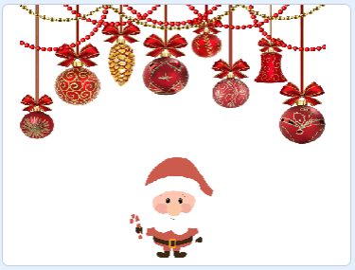
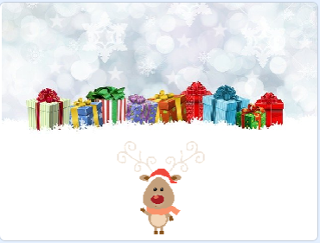
생각해보기 1
스프라이트를 누를 때 마다 배경을 변경할 수 있을까요?
Notes:
생각해보기 스프라이트를 누를 때마다 스프라이트의 모양을 변경해 보았습니다. 그렇다면 스프라이트를 누를 때 마다 배경도 변경할 수 있을까요?

Slide 9
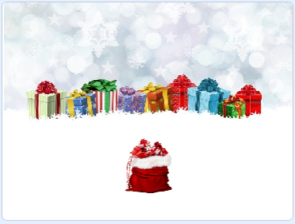
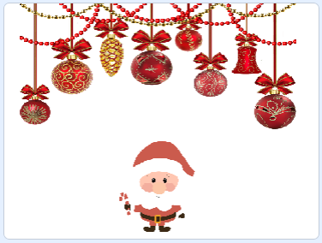
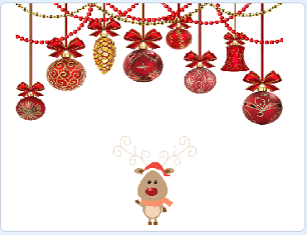
생각해보기 2
선물이 나오면 배경이 선물 배경으로 산타와 루돌프가 나오면 트리배경으로 나오도록 할 수 있을까요?
Notes:
생각해보기 이번에는 스프라이트 모양에 따라 배경을 지정할 수 있을까요? 스프라이트 모양이 선물이면 선물 배경이 나오고 산타와 루돌프가 나오면 트리 배경이 나오도록 합니다. 이렇게 하기 위해서는 제어 블록이 필요하게 됩니다.

Slide 10
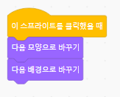
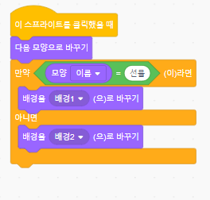
제어블록을 이용하여 배경지정
Notes:
제어블록을 이용하여 배경지정 이전에 코드에서 스프라이트를 클릭할 때마다 다음 배경으로 바꾸어 줬습니다. 이렇게 되면 스프라이트의 모양은 3개인데 배경이 2개임으로 스프라이트 모양에 따라 배경을 지정할 수 없게 됩니다. 스프라이트에 따라서 배경을 지정해야 함으로 현재 스프라이트 모양이 무엇인지를 판단해서 스프라이트에 맞게 배경을 바꿔서 지정해야 합니다.
이전에 작성한 다음 배경으로 바꾸기 블록을 삭제합니다.
제어 블록에서 만약 .. 아니면 블록을 코드영역으로 드래그합니다. - 만약 블록은 조건이 참인지 거짓인지 판단을 합니다. - 따라서 조건 블록이 필요합니다. - 만약 블록의 마름모 모양에 조건에 해당하는 블록을 만들어 끼워 줍니다.
연산 블록에서 = 가 있는 블록을 드래그하여 만약 블록의 조건에 끼워 줍니다. - 스프라이트의 모양이 선물인지 아닌지 판단해야 합니다.
형태 블록에서 모양 블록을 선택하고 이름으로 바꿔준 후 3번 연산 블록의 왼쪽에 끼워줍니다. - 이때 오른쪽에는 조건을 비교할 선물이라는 글자로 바꿔 줍니다.
조건 블록이 완성이 되면 현재 클릭된 스프라이트의 이름이 무엇인지를 가져와서 선물이라는 글자와 비교합니다.
조건이 참이 되면 이라면 블록이 실행됩니다. - 이때 선물모양의 배경인 배경1로 바꿔줍니다.
조건이 거짓이 되면 아니면 블록이 실행됩니다. - 이때 트리모양의 배경인 배경2로 바꿔줍니다.

Slide 11
생각해보기 3
프로그램이 시작되면 1초에 한번씩 스프라이트의 모양이 변경되게 할 수 있을까요?
Notes:
생각해보기 이번에는 스프라이트를 누르지 않고 1초에 한번씩 스프라이트의 모양을 변경하게 하려고 합니다. 그럼 프로그램이 시작하면 1초에 한번씩 모양과 배경을 바꾸는 부분이 계속 반복되어야 합니다. 이렇게 하기 위해서 반복 블록이 필요합니다.

Slide 12
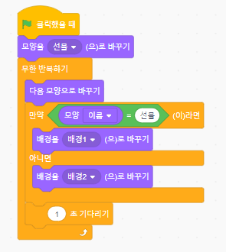
반복블록으로 스프라이트 변경
Notes:
반복블록으로 스프라이트 변경 이전에 코드에서 시작 클릭했을 때 모양을 선물로 바꾼 후에 스프라이트가 클릭되면 다음 모양으로 바꾸고 배경을 바꾸었습니다. 이번에는 시작 클릭했을 때 1초에 한번씩 자동으로 모양이 바뀌도록 해 보겠습니다.
제어 블록에서 무한 반복하기 블록을 코드 영역으로 드래그한 후 모양 바꾸기 아래에 끼워줍니다.
무한 반복하기 블록에 스프라이트의 모양을 변경하는 블록과 배경을 바꾸는 블록을 가져와서 끼워줍니다. - 이렇게 하고 실행하면 스프라이트 모양이 계속 바뀝니다.
1초에 한번씩 바뀌게 하기 위해 제어 블록에서 1초 기다리기 블록을 가져와서 끼워줍니다.

Slide 13
생각해보기 4
스프라이트의 모양을 랜덤으로 바꿀 수 있을 까요?
Notes:
생각해보기 이번에는 스프라이트의 모양이 순서대로 바뀌지 않고 랜덤으로 바꿀 수 있도록 만들어 보세요. 이렇게 하기 위해서는 난수를 사용합니다.

Slide 14
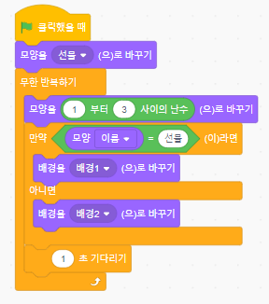
난수를 이용하여 스프라이트 변경
Notes:
난수를 이용하여 스프라이트 변경 이전에 코드에서 스프라이트 모양을 순서대로 변경해 보았습니다. 이번에는 랜덤으로 변경하도록 해보겠습니다. 이렇게 하기 위해서는 난수를 사용합니다.
다음 모양 바꾸기 블록을 형태 블록에서 모양을 바꾸기 블록을 가져와서 변경합니다.
연산 블록에서 1부터 10사이의 난수 블록을 가져와서 모양 블록에 끼워 넣습니다. - 이때 스프라이트의 이미지가 3개임으로 10을 3으로 변경합니다.

Slide 15
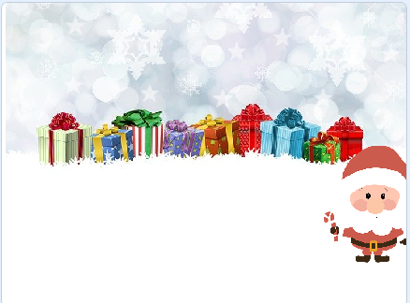
생각해보기 5
스프라이트를 1초에 한번씩 임의의 위치로 움직여 볼 수 있을까요?
Notes:
생각해보기 이번에는 배경은 고정하고 스프라이트를 1초에 한번씩 랜덤 위치에 나타나도록 만들어 보세요. 이렇게 하기 위해서는 동작 블록에서 이동하기 블록을 사용하면 됩니다.

Slide 16
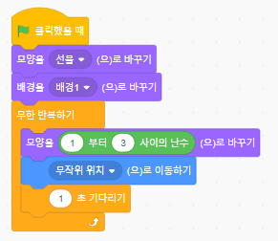
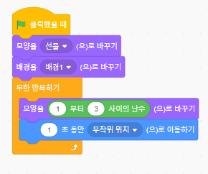
스프라이트 이동하기
Notes:
스프라이트 이동하기 스프라이트를 임의의 위치로 이동하기 위해서는 아래의 2가지 방법이 있습니다. 방법1은 1초 후에 임의의 위치에 보이고 방법2는 1초 동안 특정 위치로 이동하기 때문에 1초 동안 움직임을 모양을 볼 수 있습니다.
방법1
동작 블록에서 무작위 위치로 이동하기 블록을 모양 바꾸기 블록 아래에 끼워줍니다.
제어 블록에서 1초기다리기 블록을 가져와서 끼워 줍니다.
방법2
1초 동안 무작위 위치로 이동하기 블록을 사용합니다.

Slide 17
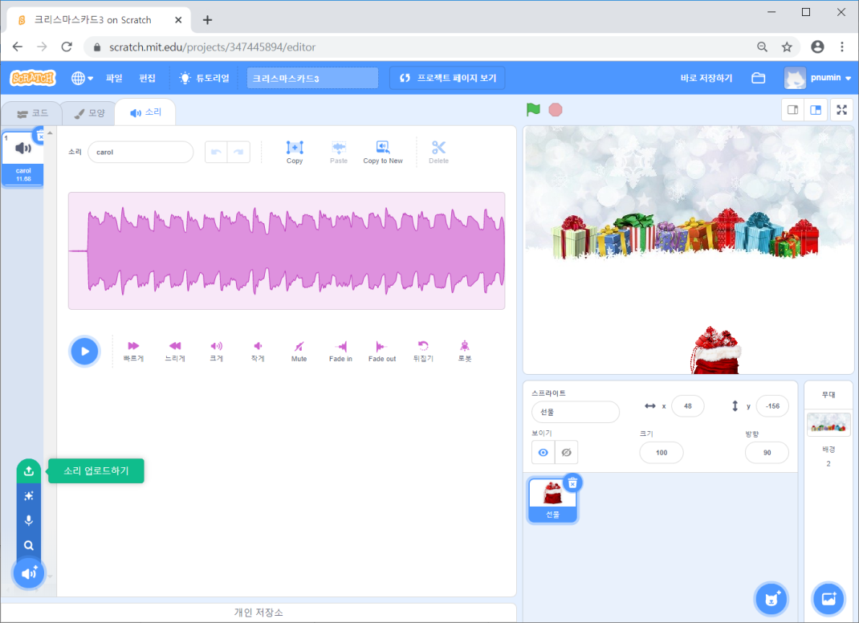
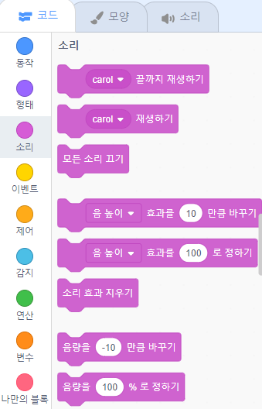
소리 재생하기
Notes:
소리 재생하기
소리 탭을 선택한 후 소리 업로드 버튼을 눌러 소리를 업로드합니다. - 소리고르기 버튼을 누르면 스크래치에서 제공되는 소리를 사용할 수 있습니다.
소리가 업로드되면 코드 탭의 소리 블록에서 재생하기 블록을 이용하여 소리를 재생할 수 있습니다.

Slide 18
생각해보기 6
1초에 한번씩 임의의 위치에 나타나는 스프라이트를 선택하면 캐롤이 나오도록 할 수 있을까요?
1초동안만 캐롤이 나오도록 해 보세요.
이때, 루돌프가 선택되었을 때만 캐롤이 나오도록 해 보세요.
Notes:
생각해보기 스프라이트가 1초에 한번씩 임의의 위치에서 나타납니다. 스프라이트를 찾아서 클릭하면 캐롤이 나오도록 합니다. 캐롤은 1초동안만 나오도록 합니다. 이렇게 해 본 후에는 루돌프가 선택이 되었을 때만 캐롤이 나오도록 변경해 보세요.

Slide 19
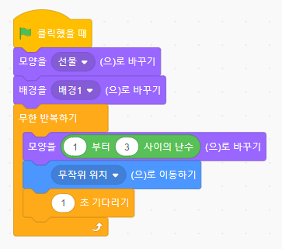
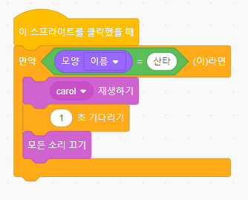
스프라이트를 이용하여 소리재생
Notes:
스프라이트 임의의 모양으로 바꾸고 임의의 위치로 이동
시작 클릭했을 때 모양을 선물로 바꾸고 배경도 바꿔 줍니다.
제어 블록의 무한 반복하기 블록을 드래그하여 배경 아래에 끼워줍니다.
3가지 모양 중에 임의의 모양이 선택되도록 난수를 사용하여 모양을 바꿔 줍니다.
모양을 바꾼 후에 임의의 위치로 이동합니다.
1초후에 다시 모양을 바꾸고 위치를 이동합니다.
산타가 선택되면 1초 동안 캐롤 나오기
이벤트 블록에서 이 스프라이트를 클릭을 때를 코드 영역으로 드래그합니다.
제어 블록에서 만약 이라면 블록을 드래그하여 끼워줍니다.
제어 블록에서 판단을 하기 위해 모양이 산타인지를 비교해 줍니다.
모양이 산타라면 캐롤을 재생합니다.
1초를 기다리고 소리끄기 블록을 실행합니다.

Slide 20
생각해보기 7
1초에 한번씩 임의의 위치에 나타나는 스프라이트를 5번 선택하면 캐롤이 나오도록 할 수 있을까요?
이때, 크리스마스 인사도 해 보세요.
Notes:
생각해보기 스프라이트가 1초에 한번씩 임의의 위치에서 나타납니다. 스프라이트를 찾아서 클릭을 합니다. 5번 스프라이트를 찾아서 클릭하면 캐롤이 나오도록 하고 크리스마스 인사를 해보세요.

Slide 21
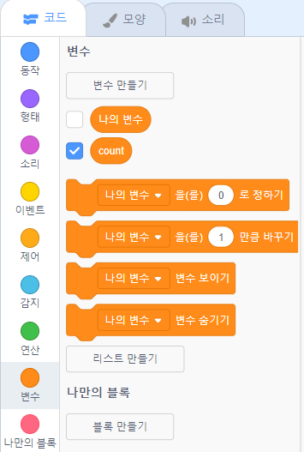
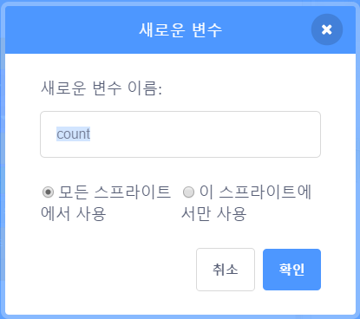
변수 만들기
Notes:
변수를 이용하여 횟수 증가 스프라이트를 클릭한 횟수를 저장하기 위해서는 변수를 사용합니다.
변수 만들기
코드 탭에서 변수 블록을 선택합니다.
변수만들기 버튼을 눌러서 새로운 변수 이름을 작성하고 확인 버튼을 누릅니다.
변수 블록에 새로 만든 변수가 나타나는 것을 확인 할 수 있습니다.

Slide 22
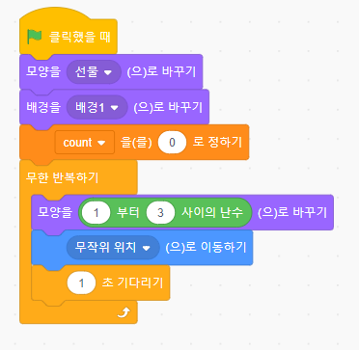
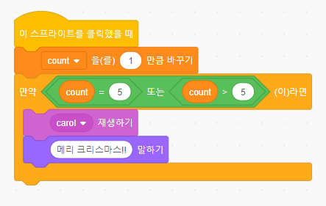
변수를 이용하여 횟수 증가
Notes:
변수를 이용하여 횟수 증가 변수를 만든 후에 이제 실제 블록에서 변수의 값을 변경해 봅니다.
시작 클릭했을 블록에 새로 생성한 변수 값을 0으로 초기화해 줍니다.
이 스프라이트를 클릭했을 때 변수 값을 1 증가해 줍니다.
이제 변수값이 5보다 크거나 같은 지를 비교해 봅니다. 연산 블록의 또는 블록은 두 가지 조건 중에서 하나만 참이어도 참이 됩니다.
5보다 크거나 같으면 캐롤을 재생합니다.
메리 크리스마스를 말하기 위해 형태 블록에서 말하기 블록을 사용합니다.

Slide 23
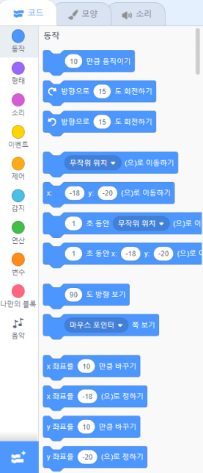
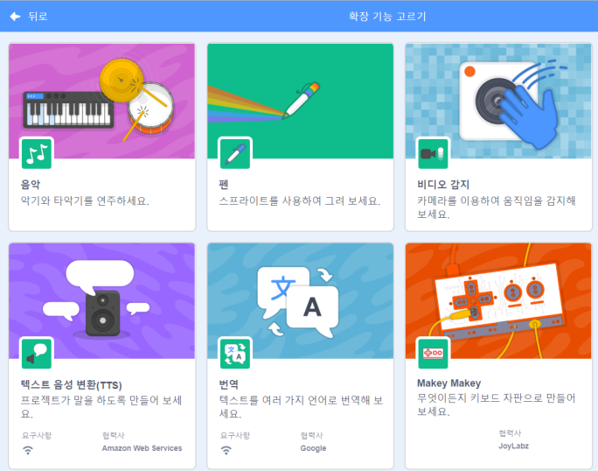
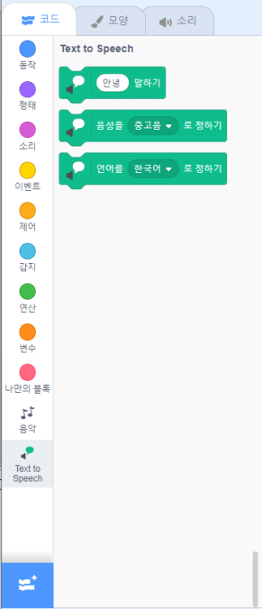
텍스트음성변환(TTS) 추가
텍스트음성변환(Text to Speech:TTS)
컴퓨터의 프로그램을 통해 사람의 목소리를 구현해내는 것
Notes:
텍스트음성변환 추가하기 컴퓨터의 프로그램을 통해 사람의 목소리를 구현해내는 기능을 텍스트음성변환(Text to Speech:TTS)이라고 합니다. 스크래치 3.0에서는 확장기능으로 제공됩니다.
코드 탭 아래의 확장기능 추가하기 버튼을 누릅니다.
텍스트음성변환을 선택합니다.
코드탭 아래에 Text to Speech 블록이 나타납니다.

Slide 24
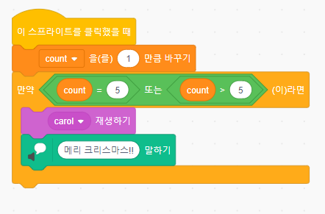
텍스트음성변환을 이용하여 말하기
Notes:
텍스트음성변환을 이용하여 말하기
코드탭 아래에 Text to Speech 블록을 선택하고 말하기 블록을 선택합니다.

Slide 25
생각해보기 8
이제 여러분들만의 프로그램을 만들어 보세요.

